Slide 1

Built different ATM
Andrea Niklaus, Elena Tafelski, Shane Röllin, Nathan Göhl, David Zumstein
Notes:
Ich heisse euch herzlich Willkommen zu unserer Präsentation zu unserem Projekt ‘Built different ATM’.

Slide 2
Inhalt
Einstieg ins Projekt
Projektumsetzung nach IPERKA-Prinzip
Demonstration 10’
Fragerunde
Built different ATM
Notes:
Zu Beginn erkläre ich euch den Inhalt unserer Präsentation. Zuerst zeigen wir Ihnen, wie wir ins Projekt eingestiegen sind und was wir da gemacht haben. Danach werden wir Ihnen erklären, wie wir unseres Projekt umgesetzt haben. Darauf folgt die Demonstration unseres Projektes, die ungefähr 10 Minuten dauern sollte. Zuletzt gibt es noch eine Fragerunde, bei dem Sie Ihre Fragen uns stellen können.

Slide 3
Aufgabenstellung
Projektarbeit mit Fokus auf IPERKA
I =
P =
E =
R =
K =
A =
Informieren
Planen
Entscheiden
Realisieren
Kontrollieren
Auswerten
Built different ATM
Notes:
Die Aufgabenstellung dieses Modules war, ein Projekt nach IPERKA-Prinzip zu erstellen und demnach zu dokumentieren. Falls ihr vergessen habt, was IPERKA heisst, haben wir auf der Folie die jeweiligen Wörter für die Buchstaben geschrieben.

Slide 4





Projektbeginn
Projektantrag
Zeitplan
Arbeitsjournal
Built different ATM
Notes:
Zu Beginn haben wir eine IPERKA Mindmap erstellt, bei der wir unsere Ideen für unseres Projekt hineingeschrieben haben. Die Mindmap sieht vergrösser

Slide 5
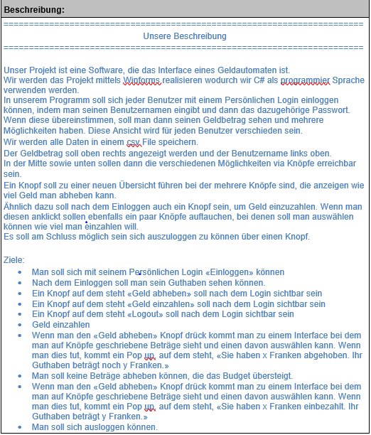
Projektantrag
Notes:
Im Projektantrag mussten wir dann folgende Sachen aufschreiben:
Unser Projektname
Unsere Produktbeschreibung, also was unser Projekt beinhaltet und unsere Anforderungen
Welche Module wir für die Projektumsetzung gebraucht haben
Unser Auftraggeber
Unsere Begleitperson der BBB
Der Projektleiter
Die Teammitglieder
Der Projektstart und das Projektende

Slide 6
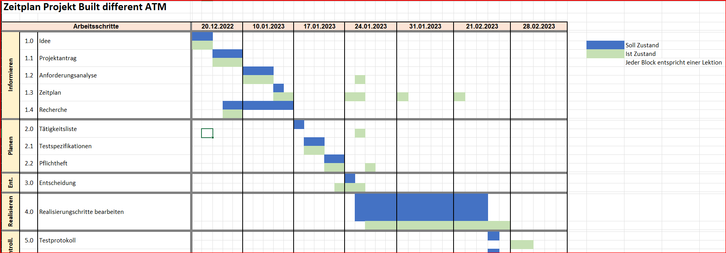
Zeitplan
IPERKA
Doku
Diverses
Notes:
Im Zeitplan haben wir für jede Lektion einen Feld zugewiesen. Die Zeitplanung ist in einer Exceldatei gespeichert. Danach haben wir pro Feld je eines der IPERKA-Schritte oder der Doku oder Diverses zugewiesen.

Slide 7
Zeitplan
Notes:
Vergrössert sah unser Zeitplan etwa so aus:

Slide 8
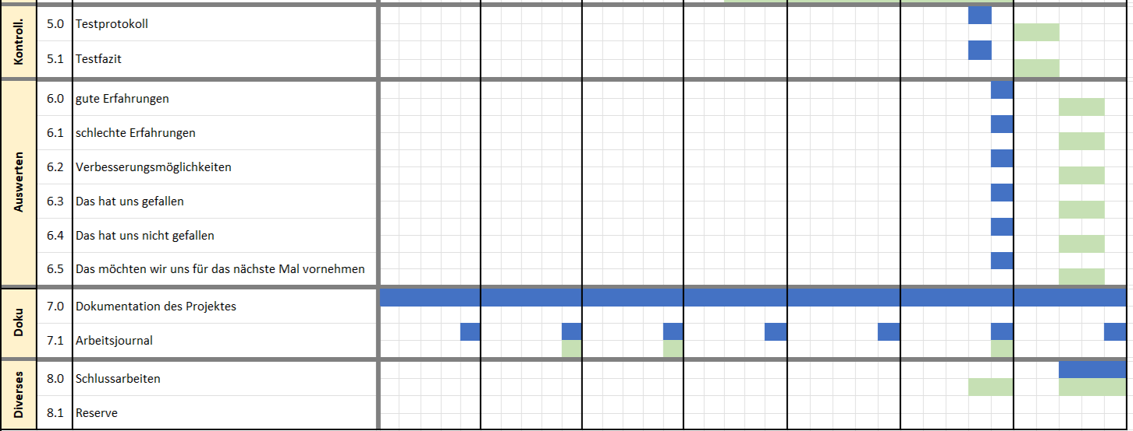
Zeitplan
Notes:
Vergrössert sah unser Zeitplan etwa so aus:

Slide 9
Arbeitsjournal
Ablauf und Dokumentation der Arbeitstage
Notes:
Im Arbeitjournal haben wir unser Arbeitsvorgehen dokumentiert. Jeweils ein Arbeitstag ist eine A4-Seite lang. Im Arbeitsjournal haben wir auch dokumentiert, was wir für das nächste Mal vorhatten und wir haben auch einige Bilder eingefügt.

Slide 10






Informieren
Mindmap FArbeit
Anforderungsanalyse
Built different ATM
Notes:
Elena
Angefangen mit IPERKA, Informieren

Slide 11
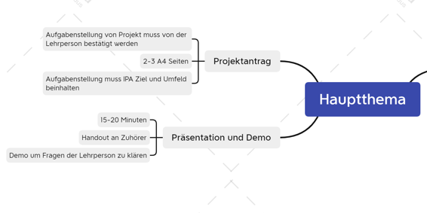
Mindmap FArbeit
Built different ATM
Notes:
Elena
Wir haben das Dokument FArbeit durchgelesen und in Form eines Mindmaps dargestellt.

Slide 12
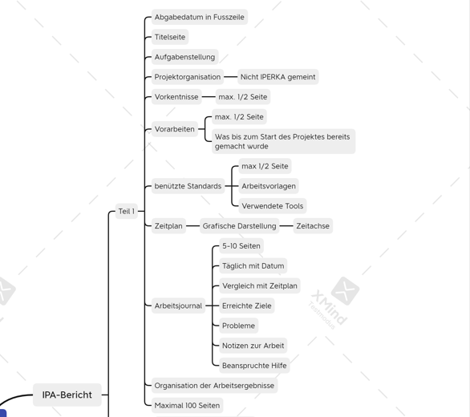
Mindmap FArbeit
Built different ATM
Notes:
Elena

Slide 13
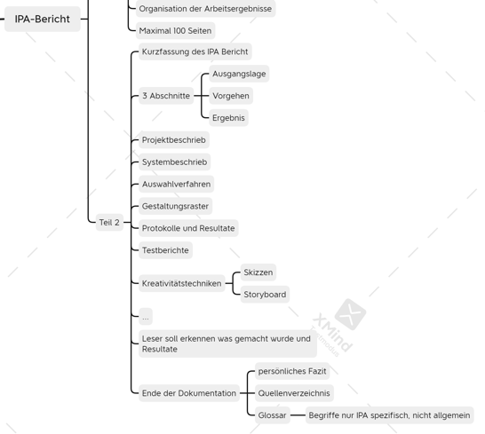
Mindmap FArbeit
Built different ATM
Notes:
Elena

Slide 14
Anforderungsanalyse
Schon ein Teil im Projekteintrag geschrieben
Mussten somit nur noch ergänzen
Schema nach Lernatelier-Projekte
Nr. | Muss/Kann | Funktion/Qualität/Rand | Anforderungbeschreinung
1 | Kann | Funktion | Man soll sich mit seinem Persönlichen Login «Einloggen» können
2 | Muss | Funktion | Man soll sein Guthaben sehen können.
Built different ATM
Notes:
Elena
17 Anforderungen

Slide 15


Planen
Testfallspezifikation
Mindmap
Mockup
Programmablaufplan
Ordnerstruktur
Rollenverteilung
Tätigkeitsliste
Built different ATM
Notes:
Elena
7 Dokumente erstellt, alles auf GitHub geladen damit es alle haben

Slide 16
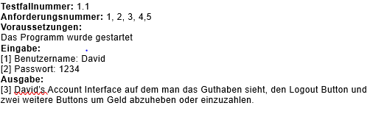
Testfallspezifikation
Built different ATM
Notes:
Elena
Wir hatten 7 Testfälle die alle nach diesem Muster aufgebaut wahren.

Slide 17
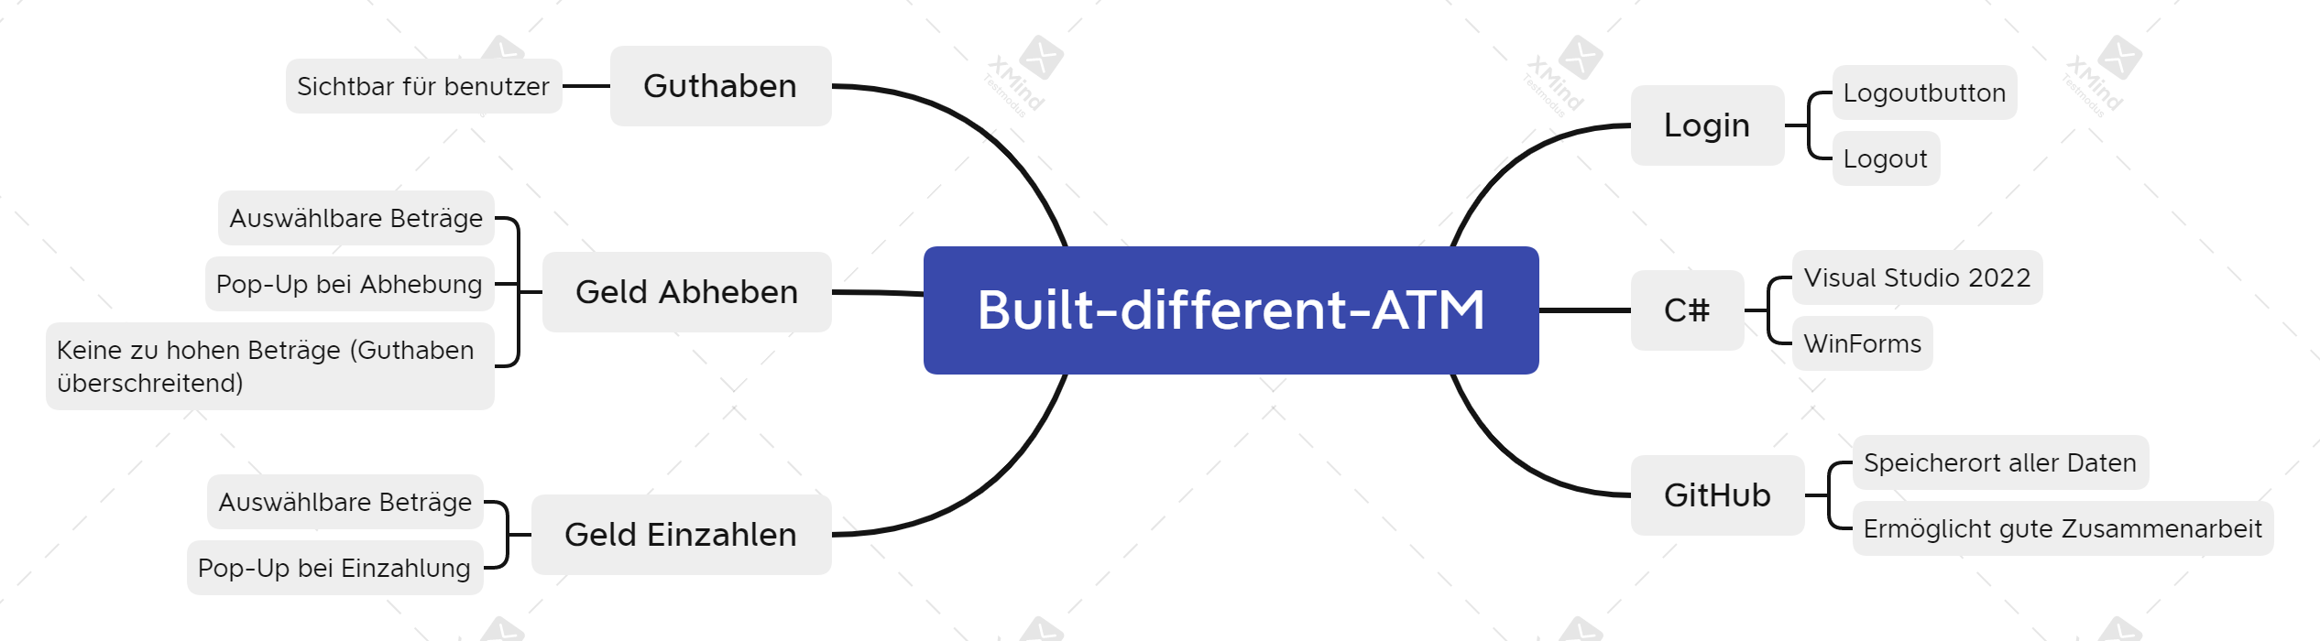
Mindmap
Built different ATM
Notes:
Elena
Unser Mindmap zum Projekt.

Slide 18
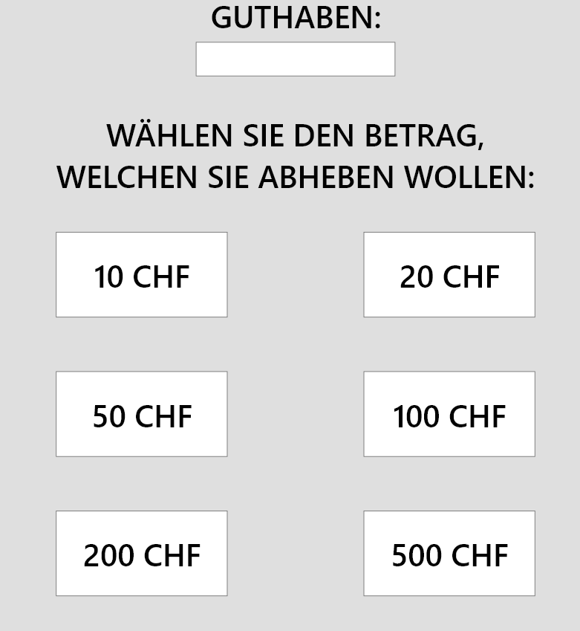
Mockup
Built different ATM
Notes:
Nun kommen wir zu unserer Vorbereitung für das konkrete erstellen des Programms. Um eine konkrete Idee zu haben, wie unser Programm aussehen soll, haben wir ein Mockup erstellt. Das Mockup ist ein low fidelity Mockup, was mit Adobe xd gemacht wurde. Dies hat uns bei der Erstellung sehr geholfen, da unser Programm, wie ihr später noch sehen werded, dem Mockup sehr ähnlich aussieht.

Slide 19
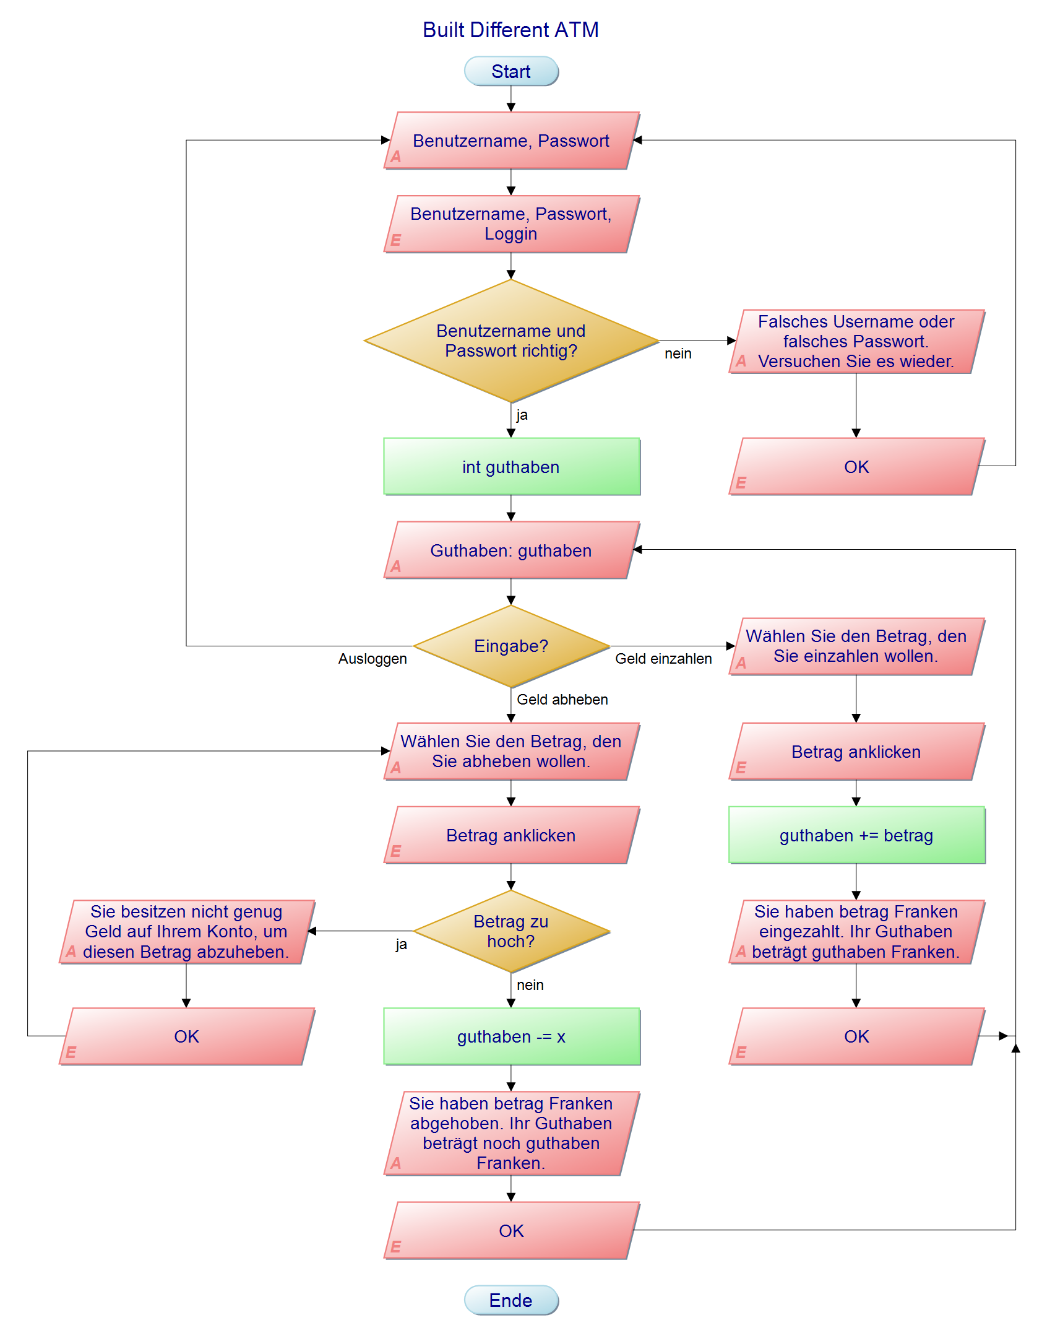
Programmablaufplan
Built different ATM
Notes:
Wir wollten auch einen Programmablaufplan machen, damit wir einen Plan haben, wie das Programm ungefähr abläuft. Der Programmablaufplan ist mit der bekannten Software PAP gemacht, da wir das schon für andere Module benutzt haben. Am Anfang haben wir eine Schleife mit dem Login, danach dann ob man Einzahlen oder auszahlen will und dann ob der Betrag zu hoch oder nicht ist. Der Ablaufplan war uns auch sehr hilfreich.

Slide 20
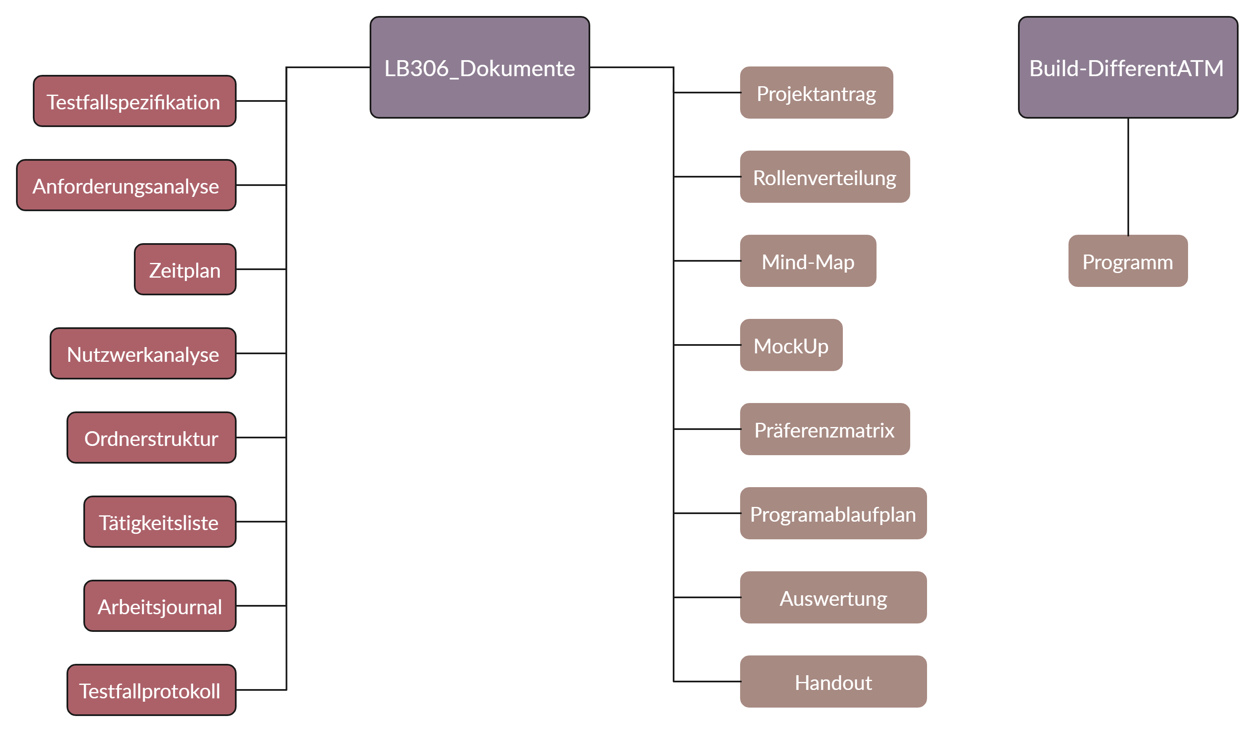
Ordnerstruktur
Built different ATM
Notes:
Dann als nächstes kommt unsere Ordnerstruktur. Unsere Ordnerstruktur ist recht simple, wir haben einfach für jede Dokumentations datei einen eigenen Ordner und für das Programm an sich einen anderen Ordner. Diese Ordnung wurde auch wirklich eingehalten.

Slide 21
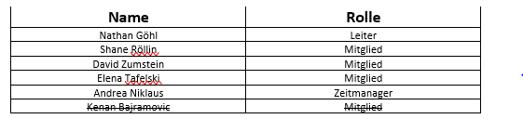
Rollenverteilung
Built different ATM

Slide 22

Tätigkeitsliste
Built different ATM
Notes:
Unsere Tätigkeitsliste wahr wie folgt aufgebaut

Slide 23

Entscheiden
Präferenzmatrix
Nutzwertanalyse
Built different ATM

Slide 24
Präferenzmatrix
 | 1 | 2 | 3 | 4 | 5 | 6 | 7 | 8 | 9 | 10 | Anzahl Vergleiche
1 |  | 2 | 3 | 4 | 1 | 6 | 7 | 1 | 1 | 1 | 9
2 |  |  | 2 | 2 | 2 | 2 | 2 | 2 | 2 | 2 | 8
3 |  |  |  | 4 | 3 | 3 | 3 | 3 | 3 | 3 | 7
4 |  |  |  |  | 4 | 4 | 4 | 4 | 4 | 4 | 6
5 |  |  |  |  |  | 6 | 7 | 8 | 9 | 5 | 5
6 |  |  |  |  |  |  | 7 | 6 | 6 | 6 | 4
7 |  |  |  |  |  |  |  | 7 | 7 | 7 | 3
8 |  |  |  |  |  |  |  |  | 9 | 8 | 2
9 |  |  |  |  |  |  |  |  |  | 9 | 1
10 |  |  |  |  |  |  |  |  |  |  | 0 => 45
Nennungen | 4 | 9 | 7 | 8 | 1 | 5 | 6 | 2 | 3 | 0
Rang | 6. | 1. | 3. | 2. | 9. | 5. | 4. | 8. | 7. | 10.
Prozent | 9% | 20% | 16% | 18% | 2% | 11% | 13% | 4% | 7% | 0%
Built different ATM
Notes:
Kriterien:
Login
Account Übersicht mit Kontostand
Geld abheben auswählen
Geld einbezahlen auswählen
Login Fail Page
Geldabheben: Betrag auswählen
Geldeinbezahlen: Betrag auswählen
Geldabheben: Bestätigung’s Page
Geldeinbezahlen: Bestätigung’s Page
Geldabheben: Fail Page
Accountübersicht mit Kontostand am wichtigsten, höchste Prozentzahl
Berechnung: 45 Nennungen
Beispiel mit Nummer 1:
4 Nennungen / 45 * 100 ~ 9%

Slide 25
Nutzwertanalyse
 |  | C# |  | Java
Kriterien | Gewichtung | TN | GTN | TN | GTN
Account Übersicht mit Kontostand | 20% | 8 | 160 | 6 | 120
Geld einbezahlen auswählen | 18% | 8 | 144 | 8 | 144
Geld abheben auswählen | 16% | 8 | 128 | 8 | 128
Geldeinbezahlen: Betrag auswählen | 13% | 9 | 117 | 8 | 104
Geldabheben: Betrag auswählen | 11% | 9 | 99 | 8 | 88
Login | 9% | 8 | 72 | 5 | 45
Geldeinbezahlen: Bestätigung’s Page | 7% | 7 | 49 | 5 | 35
Geldabheben: Bestätigung’s Page | 4% | 7 | 28 | 6 | 24
Login Fail Page | 2% | 6 | 12 | 6 | 12
Geldabheben: Fail Page | 0% | 10 | 0 | 9 | 0
Gesamtnutzen | 100% | 80 | 809 | 69 | 700
Built different ATM

Slide 26
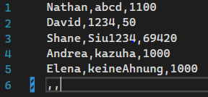

Realisieren
Probleme:
Doppelte Fail Page Pop Up
Lehre Einträge im CSV File
Built different ATM

Slide 27
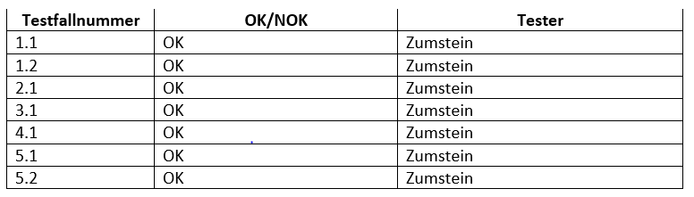

Kontrollieren
Testfallprotokoll
Keine Fehler beim Testen
Built different ATM

Slide 28

Erfahrungen
Gute Erfahrungen
Schlechte Erfahrungen
Das hat uns gefallen
Das hat uns nicht gefallen
Das nehmen wir uns vor
Built different ATM
Notes:
Reflexion
Gut: schnell einig auf ATM mit WinForms
Schlecht: ungleiche Verteilung der Arbeit, Probleme beim Programmieren
Gefallen: Gruppeneinteilung
Nicht gefallen: IPERKA zu intensiv, ein Gruppenmitglied war nie da
Vornehmen: besser kommunizieren, Arbeit aufteilen, Verantwortungen zuteilen

Slide 29


Demonstration Produkt
Built different ATM
Notes:
Anmelden
Geld einzahlen
Geld abheben
Login Fail
Ausloggen

Slide 30

Fragen?
Built different ATM

